Slide 1
КОНСОЛИДИРОВАННЫЕ ФИНАНСОВЫЕ РЕЗУЛЬТАТЫ ПО МСФО ГРУППЫ КОМПАНИЙ ПАО «РОССЕТИ СЕВЕРО-ЗАПАД» 2022 ГОД
Апрель 2023
САНКТ-ПЕТЕРБУРГ

Slide 2
ЗАЯВЛЕНИЕ ОБ ОГРАНИЧЕНИИ ОТВЕТСТВЕННОСТИ
Некоторые заявления в данной презентации могут содержать предположения или прогнозы в отношении предстоящих событий ПАО «Россети Северо-Запад». Мы бы хотели предупредить Вас, что эти заявления являются только предположениями, и реальный ход событий или результаты могут существенно отличаться от заявленного.
Мы не намерены пересматривать эти заявления с целью соотнесения их с реальными событиями и обстоятельствами, которые могут возникнуть после вышеуказанной даты, а также отражать события, появление которых в настоящий момент не ожидается.
Из-за ряда факторов действительные результаты ПАО «Россети Северо-Запад» могут существенно отличаться от заявленных в наших предположениях и прогнозах; в числе таких факторов могут быть общие экономические условия и многие другие риски, непосредственно связанные с деятельностью ПАО «Россети Северо-Запад».

Slide 3
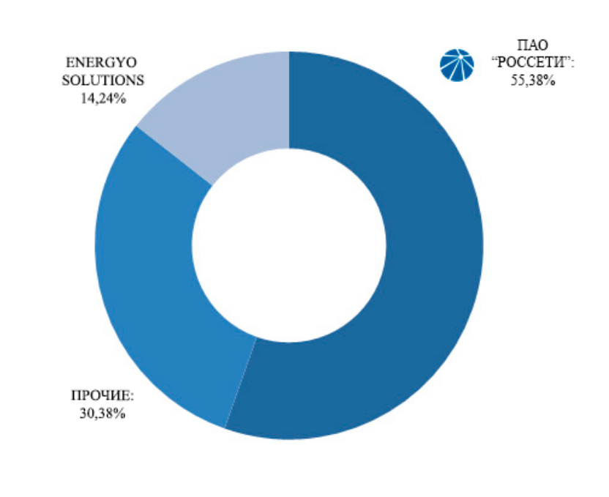
О КОМПАНИИ
9 579
Размер уставного капитала
Надежный поставщик электроэнергии
млн рублей
Россети Северо-Запад – ведущая электросетевая компания Северо-Западного федерального округа России. Основные виды деятельности – оказание услуг по передаче электроэнергии и технологическому присоединению к электрическим сетям. Компания является естественной монополией, в отношении которой осуществляются государственное регулирование и контроль.
Ребрендинг
В июне 2019 года компания начала использовать в корпоративных и внешних коммуникациях, а также на всех носителях фирменного стиля зонтичный товарный знак «Россети» с региональной привязкой – «Россети Северо-Запад».
Free-float 30,38%
Дата получения
Дата подтверждения
Вид рейтинга
Значение присвоенного рейтинга
Кредитный рейтинг АКРА
06.08.2018
23.08.2022
Кредитный рейтинг по национальной шкале
«AA+(RU)», прогноз «Стабильный»

Slide 4
ОСНОВНЫЕ СОБЫТИЯ ЗА 2022 ГОД
ОСНОВНЫЕ РЕЗУЛЬТАТЫ ДЕЯТЕЛЬНОСТИ
Чистый убыток за 2022 год составил 259 млн руб., что меньше убытка за аналогичный период прошлого года на 624 млн руб.
Выручка составила 53 307 млн руб., что на 2 955 млн руб. выше аналогичного периода прошлого года, в основном за счет увеличения выручки по передаче электроэнергии в связи с увеличением электропотребления.
5,89% – уровень потерь электроэнергии к отпуску электроэнергии в сеть - один из самых низких в отрасли.
10,03% - уровень потерь в распределительной сети 0,4-20 кВ – один из самых низких в отрасли.
ГОДОВОЕ ОБЩЕЕ СОБРАНИЕ АКЦИОНЕРОВ
На годовом собрании акционеров ПАО «Россети Северо-Запад» принято решение не выплачивать дивиденды по итогам 2021 года. По решению акционеров прибыль, полученная по итогам деятельности в 2021 году, направлена на развитие ПАО «Россети Северо-Запад».
Принято решение внести изменения в Устав Общества, связанные с изменением доменного имени (адреса) сайта Общества в информационно-телекоммуникационной сети Интернет.
ИНФОРМАЦИЯ О ЗНАЧИМЫХ СОБЫТИЯХ
16 июня 2022 года на Петербургском международном экономическом форуме подписано соглашение с «Лабораторией Касперского» об импортозамещении для проекта комплексной системы безопасности энергообъектов.
16 июня 2022 года на Петербургском международном экономическом форуме подписано соглашение с губернатором Мурманской области Андреем Чибисом о развитии инфраструктуры особо охраняемой территории — парка «Териберка».
17 июня 2022 года на Петербургском международном экономическом форуме подписано соглашение с губернатором Псковской области Михаилом Ведерниковым о сотрудничестве по развитию энергоснабжения и повышению энергоэффективности.
23 августа 2022 года агентство АКРА подтвердило кредитный рейтинг Компании на уровне «AA+(RU)» с прогнозом «Стабильный».
6 сентября 2022 года рейтинговое агентство AK&M подтвердило ПАО «Россети Северо-Запад» рейтинг отчетности ESG на уровне RESG 1, что соответствует высшему уровню раскрытия информации об устойчивом развитии в публичных отчетах организации.

Slide 5
КЛЮЧЕВЫЕ ФИНАНСОВЫЕ ПОКАЗАТЕЛИ
Общая информация
Консолидированные финансовые результаты, млн руб.
22 марта 2023 г. консолидированная финансовая отчетность Общества по МСФО за 2022 год опубликована на сайте Общества в сети Интернет https://rosseti-sz.ru
В состав консолидированной финансовой отчетности Общества за 2022 год включены показатели деятельности ПАО «Россети Северо-Запад» и следующих дочерних обществ:
АО «Псковэнергоагент»,
АО «Псковэнергосбыт»,
АО «Энергосервис Северо-Запада»,
ОАО «Лесная сказка» (в 2022 году находилось в стадии ликвидации)
Основные факторы изменения ключевых финансовых результатов
Рост выручки на 2 955 млн руб.;
Рост постоянных затрат на уровне ниже фактического ИПЦ;
Сокращение переменных затрат в основном за счет снижения потерь;
Рост расхода по процентам к уплате в связи с ростом ключевой ставки Банка России в 1 полугодии 2022 г.
Отражение обесценения в размере 2 203 млн руб., что на 563 млн руб. ниже уровня 2021 года.
 | 2021 | 2022 | Изм.
Выручка | 50 352 | 53 307 | +5,9%
Операционные расходы, в т. ч.: | (48 452) | (49 517) | +2,2%
Переменные затраты | (23 715) | (23 693) | -0,1%
Постоянные затраты* | (20 091) | (20 877) | +3,9%
Амортизация | (4 646) | (4 947) | +6,5%
Резерв под ожидаемые кредитные убытки | (200) | (495) | +147,5%
Начисление убытка от обесценения основных средств и активов в форме права пользования | (2 766) | (2 203) | -20,4%
Чистые прочие доходы | 1 045 | 944 | -9,7%
Операционная прибыль/убыток | (21) | 2 036 | -
Убыток до налогообложения | (1 020) | (213) | -79,1%
EBITDA** | 7 386 | 9 044 | +22,4%
Рентабельность по EBITDA, % | 14,7% | 17,0% | +2,3 п.п.
Убыток за год | (883) | (259) | +70,7%
Чистый долг*** | 13 841 | 13 503 | -2,4%
* Без учета амортизации
** EBITDA = Прибыль/убыток до налогообложения + Амортизация + % к уплате по займам, аренде + убыток от обесценения
*** Чистый долг = Долгосрочные заемные средства, без учета обязательств по аренде,
+ Краткосрочные заемные средства и краткосрочная часть долгосрочных заемных средств, без учета обязательств по аренде, - Денежные средства и их эквиваленты

Slide 6
ОПЕРАЦИОННЫЕ РЕЗУЛЬТАТЫ
Основные факторы изменения операционных результатов
Передача и потери электроэнергии, млн кВт∙ч
Снижение объема оказанных услуг (-8 млн кВтч) в основном из-за перехода на собственную генерацию ПАО «Северсталь».
Снижение потерь электроэнергии относительно факта 2021 г связано с получением дополнительных эффектов от реализации инструментальных проверок и выявления безучетного потребления, а также изменения объема оказанных услуг.
Количество технологических присоединений
Отпуск из сети и надежность энергоснабжения, млн кВт∙ч
+9%
* Величина отпуска из сети приведена в границах балансовой принадлежности

Slide 7
СТРУКТУРА ВЫРУЧКИ
Выручка, млн руб.
Структура выручки по видам деятельности
+5,9%
2021
2022
НВВ и средний тариф на услуги по передаче э/э
Основные факторы изменения выручки
Выручка за 2022 год составила 53 307 млн руб., что выше факта прошлого года на 2 955 млн руб. (или 5,9%), что обусловлено:
Ростом выручки по передаче электроэнергии на 1 128 млн руб. за счет роста тарифа;
Ростом выручки от реализации электроэнергии на 456 млн руб.;
Ростом выручки по технологическому присоединению на 734 млн руб.;
Ростом прочей выручки на 637 млн руб.
 | 2020 |  | 2021 |  | 2022
 | собственная НВВ, млн руб. | средний тариф по Обществу, руб./МВт∙ч | собственная НВВ, млн руб. | средний тариф по Обществу, руб./МВт∙ч | собственная НВВ, млн руб. | средний тариф по Обществу, руб./МВт∙ч
Россети Северо-Запад | 26 159 | 1 412,37 | 25 850 | 1 450,87 | 27 251 | 1 522,82

Slide 8
УСЛОВНО-ПЕРЕМЕННЫЕ ЗАТРАТЫ
Условно-переменные затраты
Услуги по передаче электроэнергии, млн руб.
млн руб. | 2021 | 2022 | Изменение
 |  |  | млн руб. | %
Услуги по передаче электроэнергии | 13 455 | 13 627 | +172 | +1,3%
Электроэнергия для продажи | 5 054 | 5 059 | +5 | +0,1%
Электроэнергия для компенсации технологических потерь | 5 206 | 5 007 | -199 | -3,8%
Итого переменные затраты | 23 715 | 23 693 | -22 | -0,1%
+1,3%
Основные факторы изменения переменных затрат
Электроэнергия для компенсации потерь, млн руб.
Экономия затрат на покупку потерь электроэнергии произошла за счет снижения объема потерь электрической энергии;
Рост услуг по передаче электроэнергии ПАО «Россети» (как организации по управлению ЕНЭС) на 14 млн руб., за счет роста тарифа на компенсацию потерь;
Рост услуг распределительных сетевых компаний на 158 млн руб., за счет роста объема слуг ТСО и роста тарифа по итогам ТБР.
-3,8%

Slide 9
УСЛОВНО-ПОСТОЯННЫЕ ЗАТРАТЫ
Условно-постоянные затраты
Расходы на вознаграждения работникам, млн руб.
млн руб. | 2021 | 2022 | Изменение
 |  |  | млн руб. | %
Расходы на вознаграждения работникам | 13 784 | 14 855 | +1 071 | +7,8%
Услуги по ремонту и техническому обслуживанию | 606 | 650 | +44 | +7,3%
Налоги и сборы, кроме налога на прибыль | 405 | 401 | -4 | -1,0%
Покупная электро- и теплоэнергия для собственных нужд | 321 | 390 | +69 | +21,5%
Прочие материальные расходы | 2 495 | 2 685 | +190 | +7,6%
Прочие операционные расходы | 2 480 | 1 896 | -584 | -23,5%
Итого постоянные затраты | 20 091 | 20 877 | +786 | +3,9%
+7,8%
Прочие операционные расходы, млн руб.
Основные факторы изменения постоянных затрат
Прирост постоянных затрат сложился на уровне 3,9%, в основном за счет роста расходов на вознаграждение работникам на 7,8%. что ниже фактического уровня ИПЦ за 2022 год, который соответствует 13,75%.
Снижение прочих операционных расходов связано с восстановлением ранее созданного резерва по налогу на имущество в размере 1 217 млн руб., в связи с наличием положительной тенденции по судебным решениям по аналогичным делам компаний входящих в группу ПАО «Россети».
-23,5%

Slide 10
EBITDA И ФОРМИРОВАНИЕ ПРИБЫЛИ
EBITDA, млн руб.
Ключевые факторы изменения EBITDA
Рост выручки на 2 955 млн руб., что компенсировало рост финансовых расходов;
Рост операционной прибыли на 2 057 млн руб. в основном за счет восстановления налога на имущество на сумму 1 217 млн руб.
+22,4%
Формирование убытка за 2022 год, млн руб.
Финансовый результат, млн руб.
+624 млн руб.

Slide 11
КРЕДИТНЫЙ ПОРТФЕЛЬ ГРУППЫ КОМПАНИЙ ПО ИТОГАМ 2022 ГОДА
Соотношение долга (млн руб.) к EBITDA
Кредитный рейтинг
 | AA+(RU) | Стабильный
23.08.2022 Аналитическое Кредитное Рейтинговое Агентство (АКРА) подтвердило кредитный рейтинг ПАО «Россети Северо-Запад» на уровне АА+(RU), прогноз «Стабильный».
* С учетом обязательств по аренде.
Показатель Долг/EBITDA по итогам 2022 г. несущественно снизился на 0,1 по сравнению с показателем Долг/EBITDA по итогам 2021 г. и составил 2,0. Незначительное снижение показателя Долг/EBITDA по итогам 12М 2022 обусловлено ростом уровня EBITDA на 1 658 млн руб. (22,4%) при одновременном росте уровня Долга на 2 642 млн руб. (16,7%).
Задолженность по кредитам и займам без учёта обязательств по аренде на конец отчетного периода составила 17 310 млн руб., в том числе:
долгосрочные кредиты банков – 4 697 млн руб., что составляет 27,1 % в структуре кредитного портфеля Общества;
краткосрочные кредиты банков – 12 613 млн руб., что составляет 72,9 % в структуре кредитного портфеля Общества.
Сумма задолженности по процентам на 31.12.2022 составила 28 млн руб.

Slide 12
Спасибо за внимание!
Контактная информация:
Начальник департамента экономики
Сидорова Татьяна Александровна
sidorova@mrsksevzap.ru
+ 7 (911) 996-6437; (812) 305-1021
Начальник департамента корпоративного управления и взаимодействия с акционерами
Темнышев Александр Александрович
temnyshev@mrsksevzap.ru
(812) 305-1046
7 (903) 987-2444; (812) 305-1034

